Slide 1

未来已来 —谈谈敏捷与区块链
BoB Jiang
HiBlock区块链社区，打杂

Slide 2
大纲
一、现象 - what
二、如何构成 - how
三、本质 - why

Slide 3
现象 - WHAT
敏捷
区块链

Slide 4
什么是区块链
区块链 vs. 比特币

Slide 5
什么是区块链
1、区块由区块头与区块体组成
2、区块头包含摘要信息，如区块哈希、梅克尔根、区块时间戳等
3、区块体包含交易事务数据
4、区块之间通过区块的哈希值连接

Slide 6
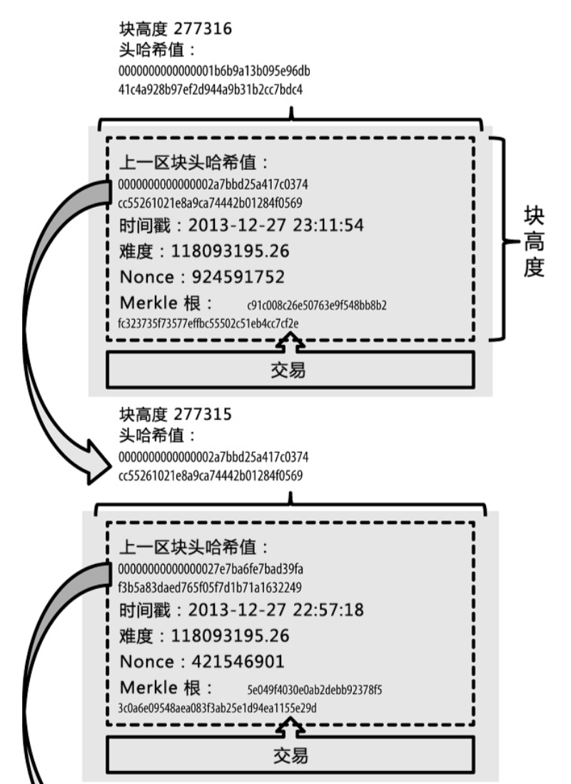
链

Slide 7
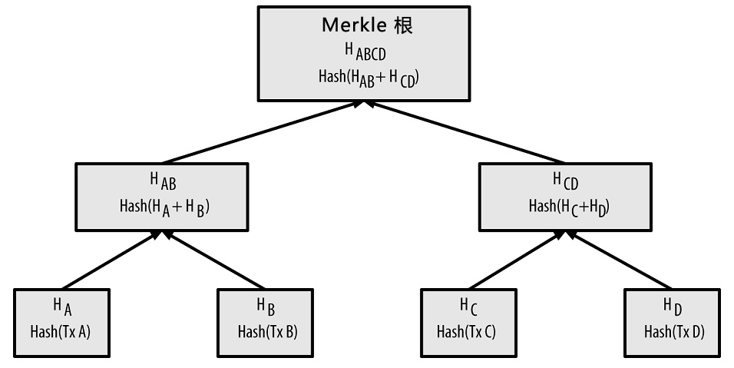
区块

Slide 8
什么是区块链
核心技术
共识算法
密码算法
脚本系统
账户模型
区块链账本
网络服务

Slide 9
什么是区块链
应用层
共识层
网络层
数据层

Slide 10
什么是区块链
公链
联盟链
私有链

Slide 11
什么是区块链
区块链1.0 – 比特币
区块链2.0 – 以太坊
区块链3.0 ？

Slide 12
什么是区块链（UTXO）

Slide 13
什么是区块链
密钥、地址、钱包
挖矿 – CPU、GPU、ASIC

Slide 14
什么是区块链 – 以太坊
以太坊：图灵完备的智能合约平台
智能合约语言：Solidity
框架：Truffle
其他需要关注：web3.js metamask DAPP

Slide 15
现象 – WHAT （小结）
敏捷
区块链

Slide 16
如何构成 - HOW
敏捷
自组织
人
区块链
社区
技术

Slide 17
本质 - WHY
敏捷
透明
反馈
节奏
区块链
信任
去中心
共识

Slide 18
社区 – HiBlock区块链社区
开放 / 协作 / 透明 / 链接 / 分享
链接全球区块链开发者

Slide 19
社区 – HiBlock区块链社区
社区需要你：
运营（社区运营、课程运营）
网站开发、讲师
微信群、论坛、twitter/telegram

Slide 20
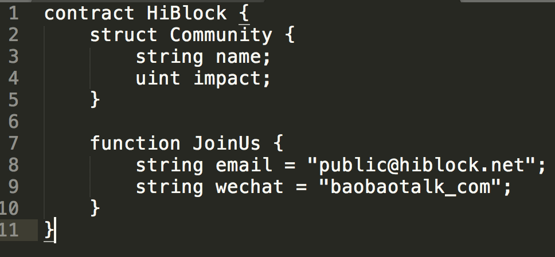
社区 – HiBlock区块链社区

Slide 21
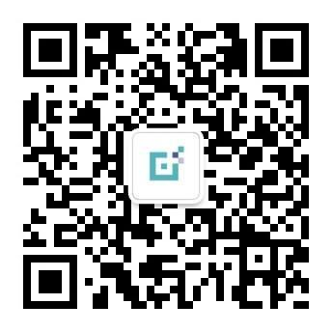
谢谢！
Notes:
在 “幻灯片放映”模式，单击箭头进入 PowerPoint 入门中心。

Slide 22
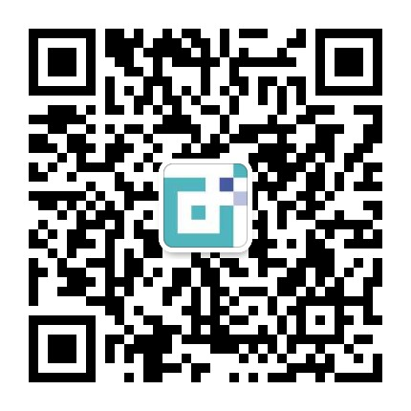
谢谢！
扫码关注HiBlock公众号 一起学习区块链技术
入群请扫这里
Notes:
在 “幻灯片放映”模式，单击箭头进入 PowerPoint 入门中心。

